Slide 1
KALITATEZKO 1.000 ARTIKULU 12-16 URTEKO IKASLEENTZAT

Slide 2
Wikipedia munduko 5. webgunerik irakurriena da.

Slide 3
Euskarazko Wikipedia euskarazko webgune bisitatuena da.

Slide 4
Guk dakigula.

Slide 5

Datu batzuk (gutxi):
2017ko apirilak 1 – 2018ko apirilak 1:
24.560.000 ikustaldi euskaraz
67.103 ikustaldi egunero
...baina
Ikasturtean zehar 76.778 ikustaldi egunero

Slide 6
Grafika batzuk.
Egin nahi duguna ulertzeko.

Slide 7
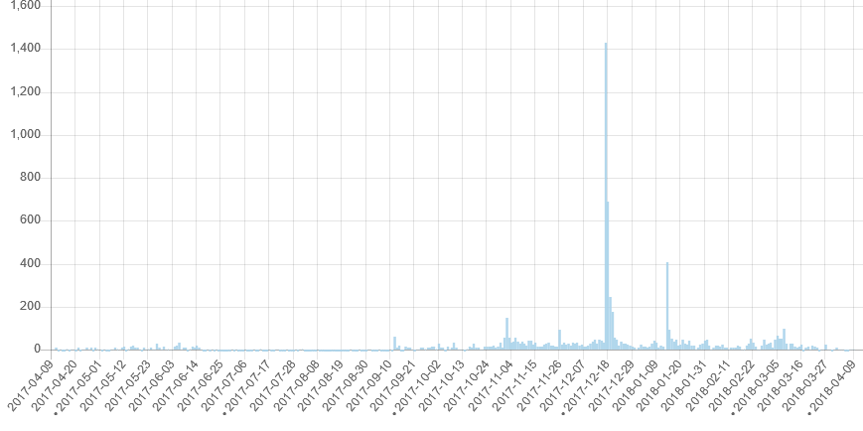
Maialen Lujanbio, euskaraz

Slide 8
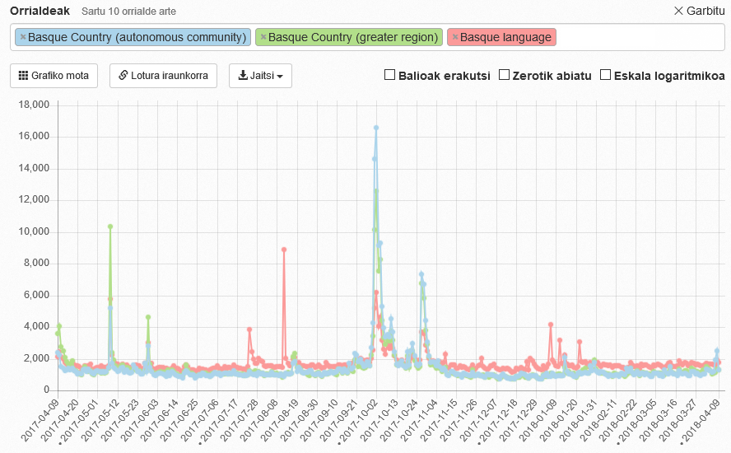
1,674,410 ikustaldi
4,575 ikustaldi egunero

Slide 9
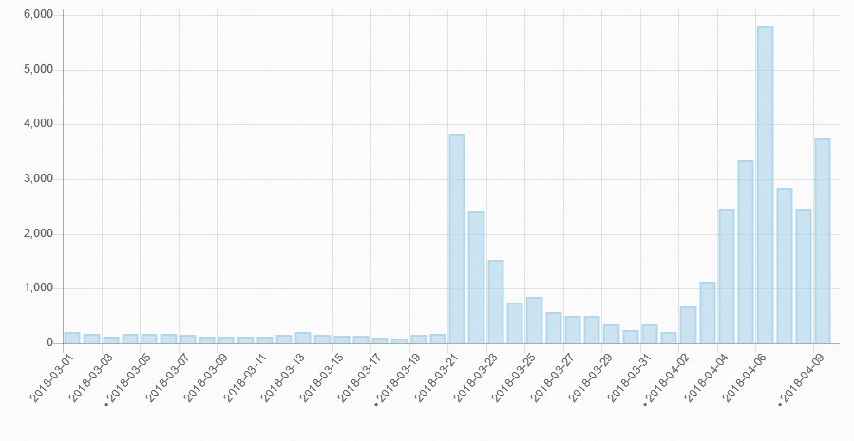
Universidad Rey Juan Carlos, gaztelaniaz

Slide 10
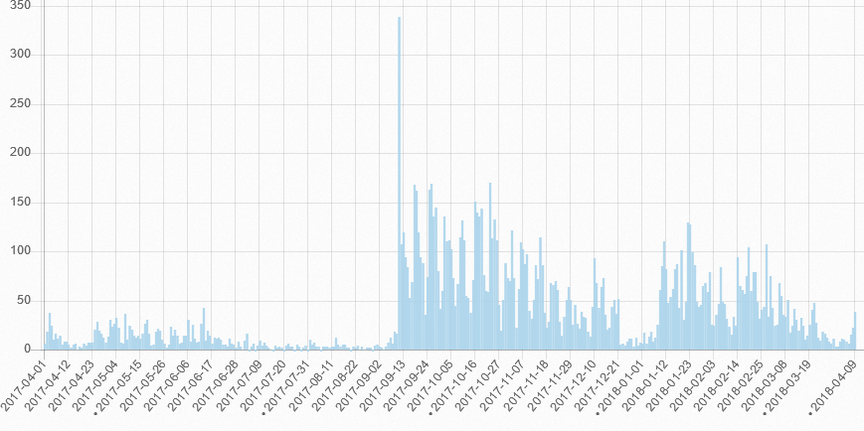
Eguzki-sistema

Slide 11
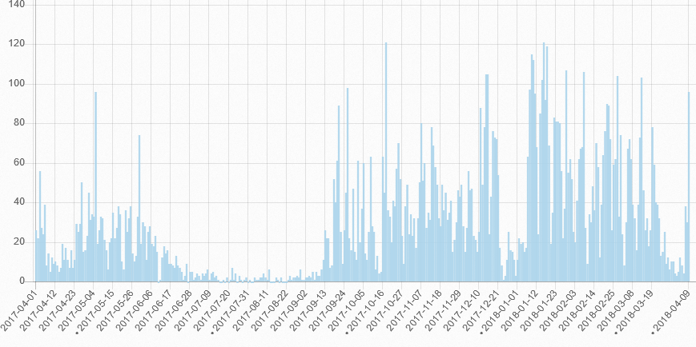
Digestio-aparatu

Slide 12
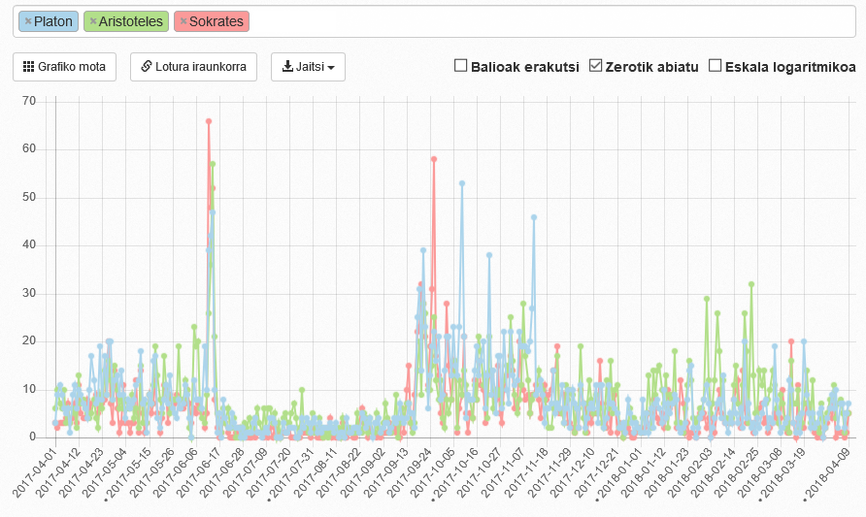
Noiz diozue dela selektibitatea?

Slide 13
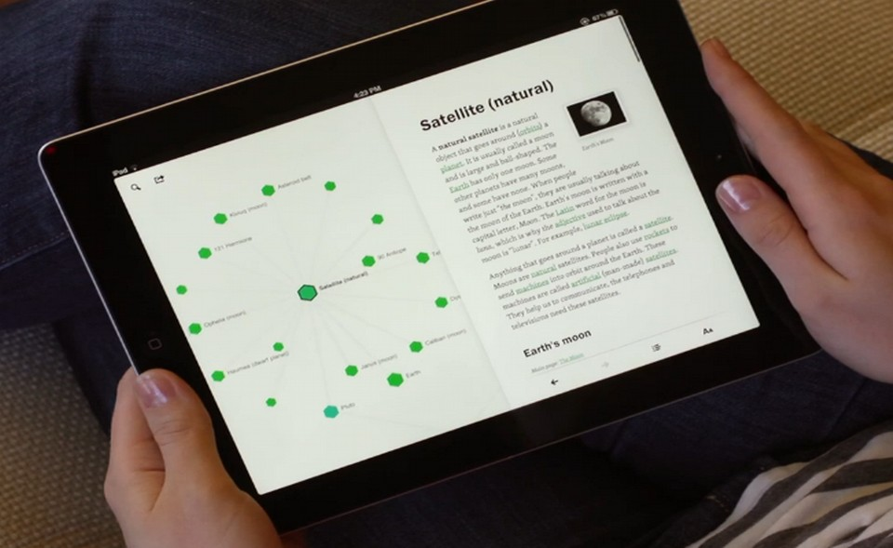

Ikasleek Wikipedia bisitatzen dute.
Asko.

Slide 14
Aurkitzen al dute bilatzen dutena?

Slide 15
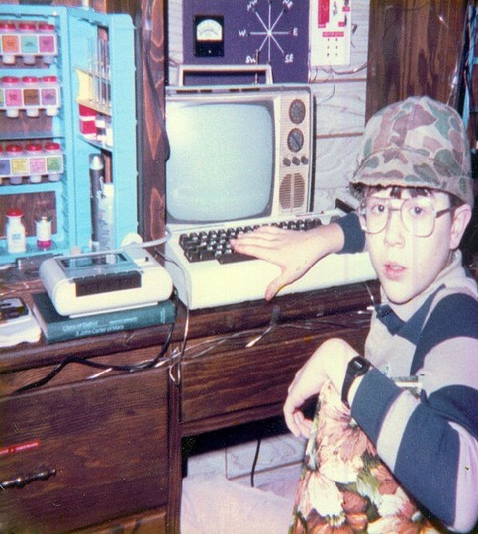
Mundua aldatu da.
Hezkuntza ere.
CC by SA 4.0, Jeff Elder

Slide 16
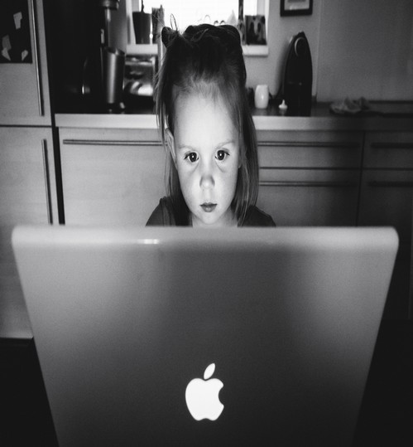
Ikasleei Wikipedia euskaraz eman nahi diegu.
Baina horretarako esku asko behar ditugu.
CC by SA 4.0, Jeff Elder

Slide 17
Nola ari gara egiten?

Slide 18
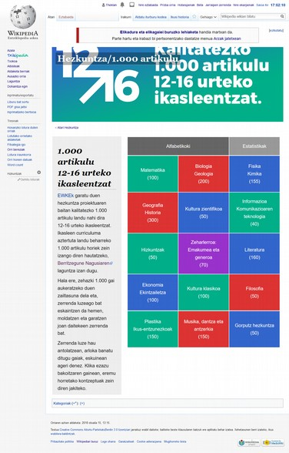
16 urteko Curriculum Dekretutik gaiak erauzi.
1.000 gai nahi genituen. 1.700 ditugu.
CC by SA 4.0, Jeff Elder

Slide 19
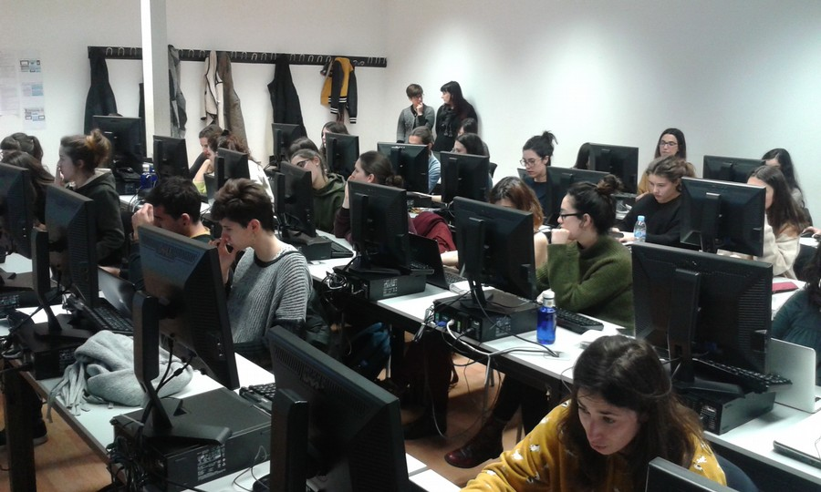
Unibertsitateko irakasleen bidez, ikasleen lanak baliatu.

Slide 20
Ikasleek urtero milaka orrialde sortzen dituzte.

Slide 21
WikiEdu Fundazioa
40,3 milioi hitz
43.000 ikasle
2.000 ikastaro
+60.000 artikulu editatu
2016ko apirila: zientziaren %6 gehitu zuten
367.000.000 ikustaldi
%68 emakumeak

Slide 22
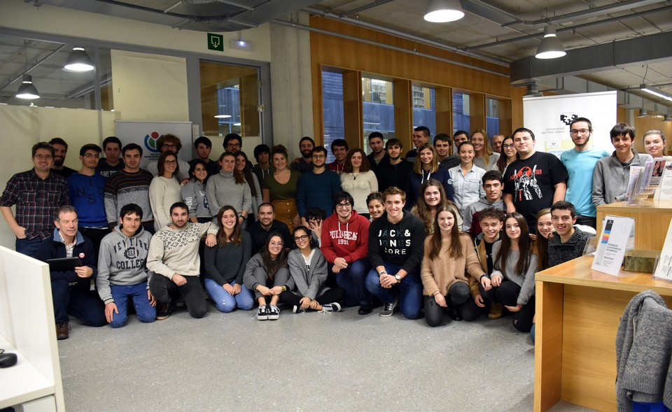
Eta Euskal Herrian, zer?

Slide 23
Gutxienez 700 ikaslek hartu dute parte.

Slide 24
Dagoeneko 624.000 hitz gehitu dituzte.

Slide 25
210 artikulu sortu dituzte.

Slide 26
…eta 514 artikulu hobetu.

Slide 27
Kalitatezko edukia.
Auzolanean.
Euskaraz.
Horra hor erronka, eta proposatzen dizueguna. Bide berri bat da, eta zuek ezarriko duzue norabidea.

Slide 28
HAS GAITEZEN
LANEAN.

